Slide 1
Tiết 19
Bài 15
CÁC MỎ KHOÁNG SẢN
1. Các mỏ khoáng sản
a. Khái niệm:
- Khoáng sản: Là những khoáng vật và đá có ích được con người khai thác và sử dụng.
- Quặng: Là các nguyên tố hoá học tập trung với một tỉ lệ cao.
Vd: quặng sắt, quặng đồng, quặng bô xít...
b. Phân loại:

Slide 2
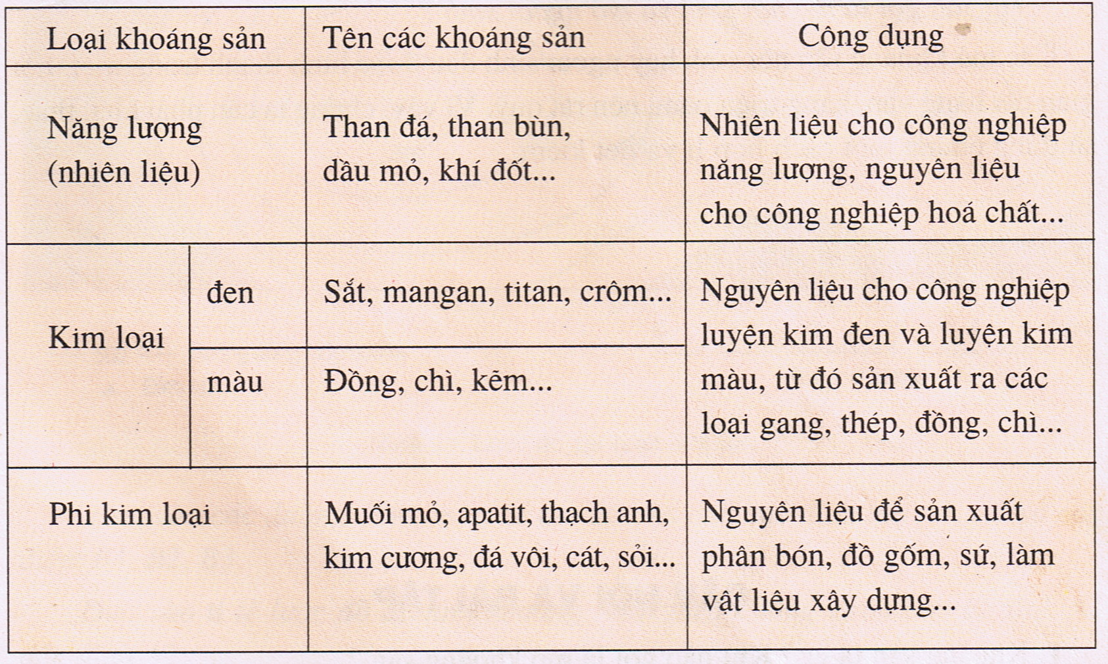
Baûng phaân loaïi caùc khoaùng saûn
Khoáng sản phân thành mấy nhóm? Căn cứ vào đâu để phân loại?
Trình bày công dụng của từng nhóm, cho ví dụ.

Slide 3
Tiết 19
Bài 15
CÁC MỎ KHOÁNG SẢN
1. Các mỏ khoáng sản
a. Khái niệm:
- Khoáng sản: Là những khoáng vật và đá có ích được con người khai thác và sử dụng.
- Quặng: Là các nguyên tố hoá học tập trung với một tỉ lệ cao.
Vd: quặng sắt, quặng đồng, quặng bô xít...
b. Phân loại: Dựa vào tính chất và công dụng phân thành 3 loại:
- Khoáng sản năng lượng (nguyên liệu): than, dầu mỏ, khí đốt.
- Khoáng sản kim loại: sắt, đồng, chỡ, kẽm, thiếc, vàng, bạc, bô xít ...
Khoáng sản phi kim loại: muối mỏ, apatít, đá vôi, sét, nước khoáng...

Slide 4
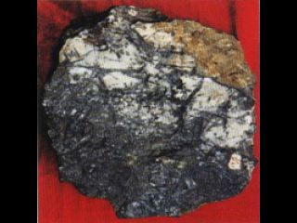
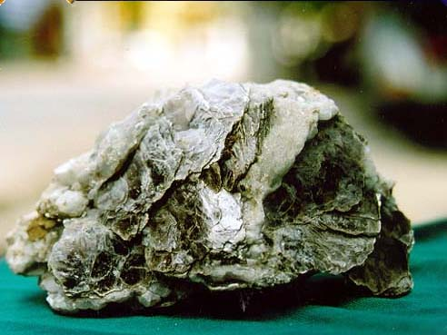
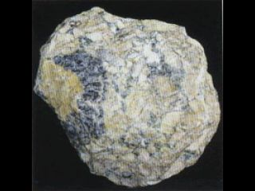
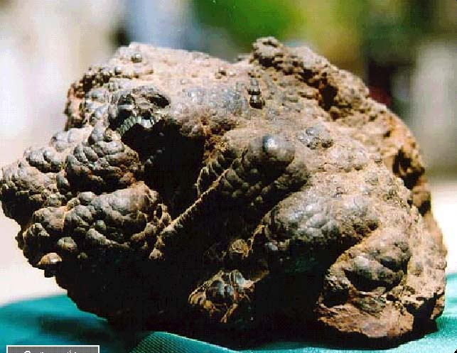
Quặng Than
Quặng Mica
Quặng Vàng
Quặng Sắt

Slide 5
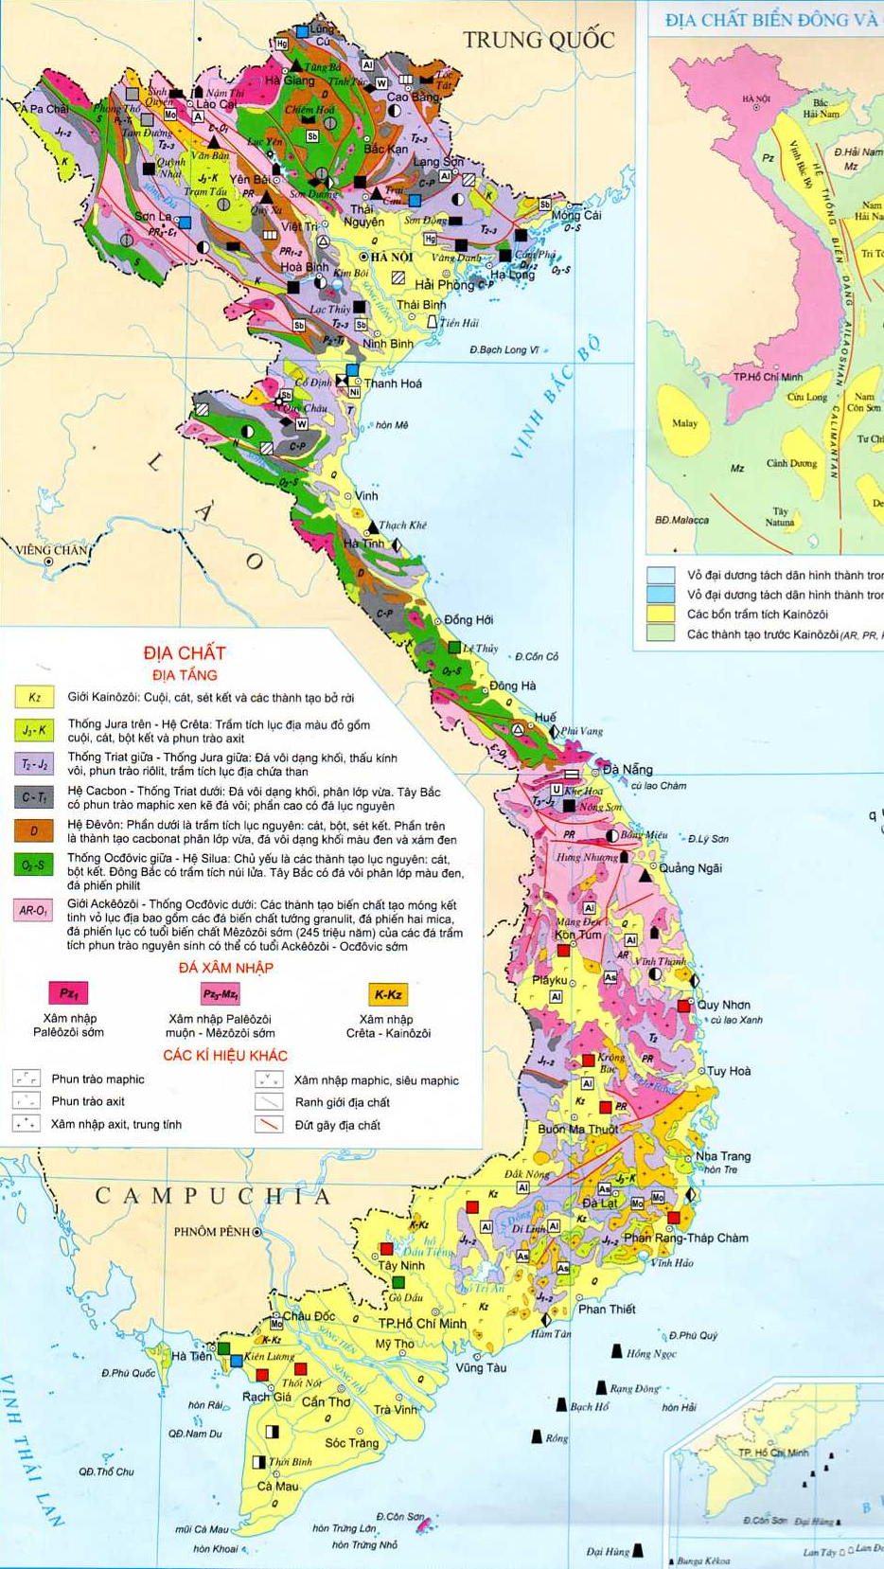
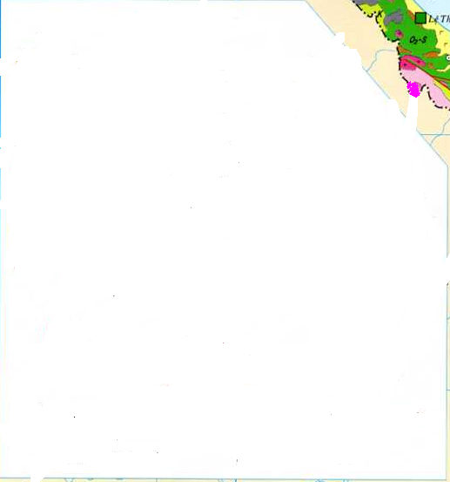
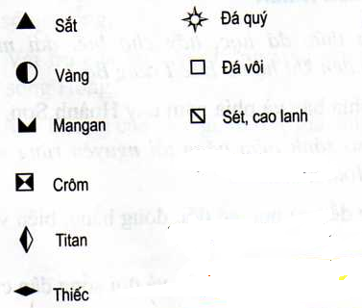
Xác định vị trí của
một số mỏ khoáng sản.
Địa phương em có những loại khoáng sản nào?
Chú Giải

Slide 6
Tiết 19
Bài 15
CÁC MỎ KHOÁNG SẢN
1. Các mỏ khoáng sản
2. Các mỏ khoáng sản nội sinh và ngoại sinh
Những nơi tập trung khoáng sản -> Mỏ khoáng sản.
Mỏ khoáng sản
là gì?
Dựa vào nguồn gốc hình thành các mỏ khoáng sản, người ta phân thành mấy loại?

Slide 7
Tiết 19
Bài 15
CÁC MỎ KHOÁNG SẢN
Hoạt động nhóm
Nhóm 1, 3, 5: Nghiên cứu các đặc điểm của khoáng sản nội sinh
Nhóm 2, 4, 6: Nghiên cứu các đặc điểm của khoáng sản ngoại sinh
Loại mỏ khoáng sản | Đặc điểm hình thành | Thời gian hình thành | Ví dụ
Nội sinh
Ngoại sinh
Là các mỏ được hình thành do mắc ma, rồi được đưa lên gần mặt đất
(do tác động nội lực).
Được hình thành trong một thời gian dài hàng vạn, hàng triệu năm
Đồng, chì, kẽm, thiếc, vàng, bạc...
Là những mỏ được hình thành trong quá trình tích tụ vật chất ở những chỗ trũng
(do tác động của ngoại lực).
Than, cao lanh, đá vôi...

Slide 8
Tiết 19
Bài 15
CÁC MỎ KHOÁNG SẢN
1. Các mỏ khoáng sản
2. Các mỏ khoáng sản nội sinh và ngoại sinh
- Những nơi tập trung khoáng sản -> Mỏ khoáng sản.
- Vấn đề khai thác, sử dụng và bảo vệ:
+ Khai thác hợp lí.
+ Sử dụng tiết kiệm và hiệu quả.
+ 90% mỏ sắt được hình thành cách đây 500 - 600 triệu năm.
+ Than hình thành cách đây 230 - 280 triệu năm, 140 - 195 triệu năm.
+ Dầu mỏ từ xác sinh vật chuyển thành cách đây 2 - 5 triệu năm.
Cần khai thác, sử dụng và bảo vệ tài nguyên
khoáng sản như thế nào?

Slide 9
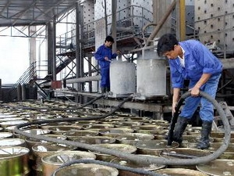
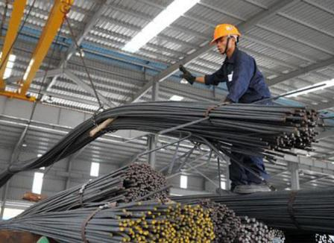
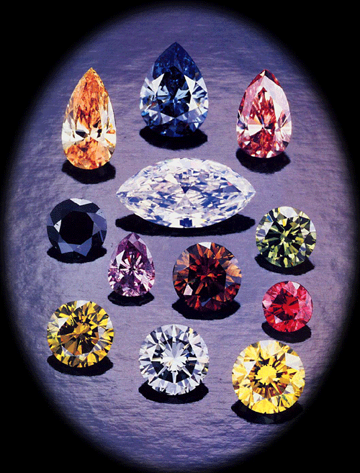
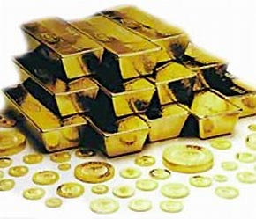
Hình ảnh về sử dụng khoáng sản

Slide 10
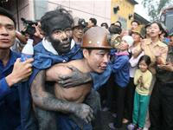
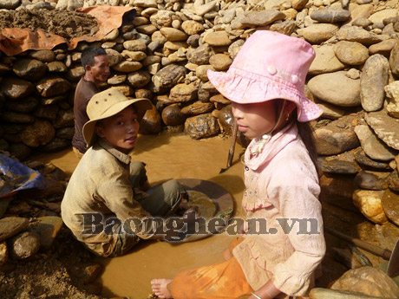
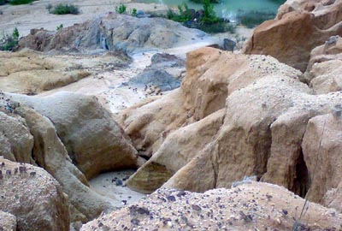
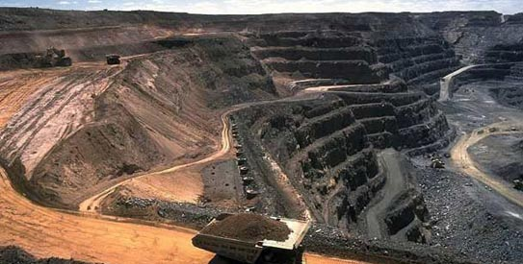
Cứu người bị thương do sập hầm
Khai thác vàng trái phép
Bãi đất sau khi khai thác vàng
Ô nhiễm môi trường

Slide 11
Bài tập: Hãy hoàn thiện sơ đồ sau:
Sơ đồ các loại khoáng sản
Các loại khoáng sản
Phi kim loại
Than, dầu mỏ,
khí đốt,…
KL màu
Sản xuất phân bón,
đồ gốm ,sứ,
vật liệu xây dựng

Slide 12
Bài tập: Hãy hoàn thiện sơ đồ sau:
Sơ đồ các loại khoáng sản
Các loại khoáng sản
Năng lượng
Kim loại
Phi kim loại
Than, dầu mỏ,
khí đốt,…
KL đen
KL màu
Muối mỏ, apatit,
đá vôi, cát
Mangan,
titan, sắt…
Đồng ,chì,
kẽm,vàng…
Công nghiệp
năng lượng ,
hoá chất
Công nghiệp luyện kimđen,
CN luyện kim màu,
-> sản xuất gang thép
Sản xuất phân bón,
đồ gốm ,sứ,
vật liệu xây dựng

